Slide 1
L.A.B.O.R. – Prototype 1

Slide 2
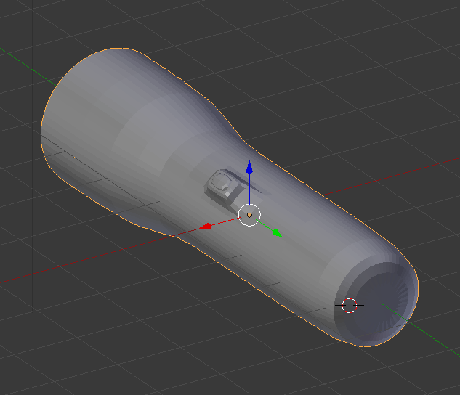
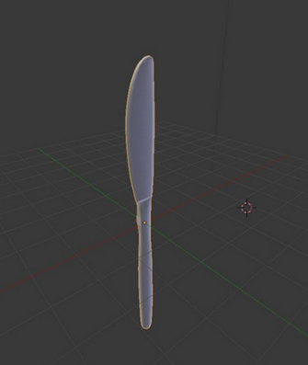
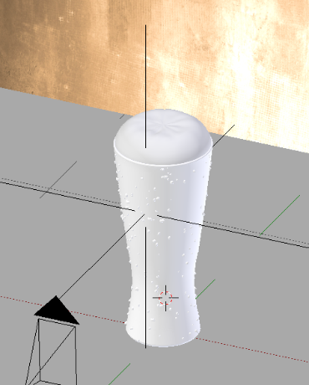
Aktueller Stand…
Taskboard erstellt
Blender ausprobiert
Einen Raum in Unity importiert
Mit HTC Vive getestet

Slide 3
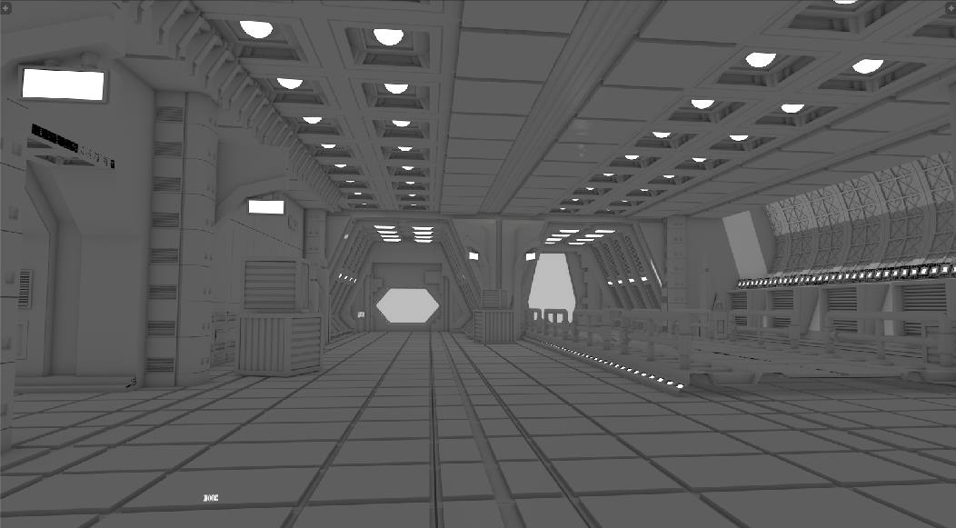
Blender

Slide 4
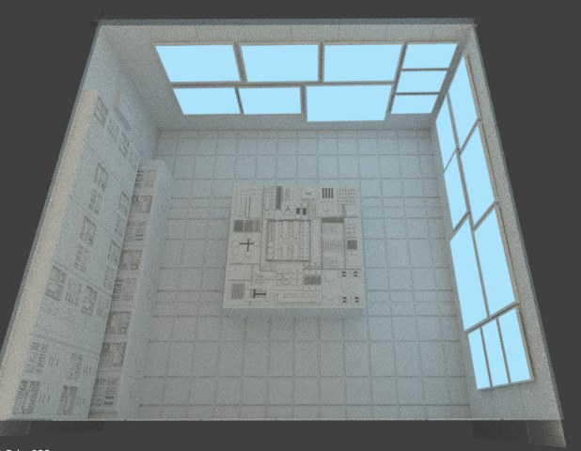

Slide 5
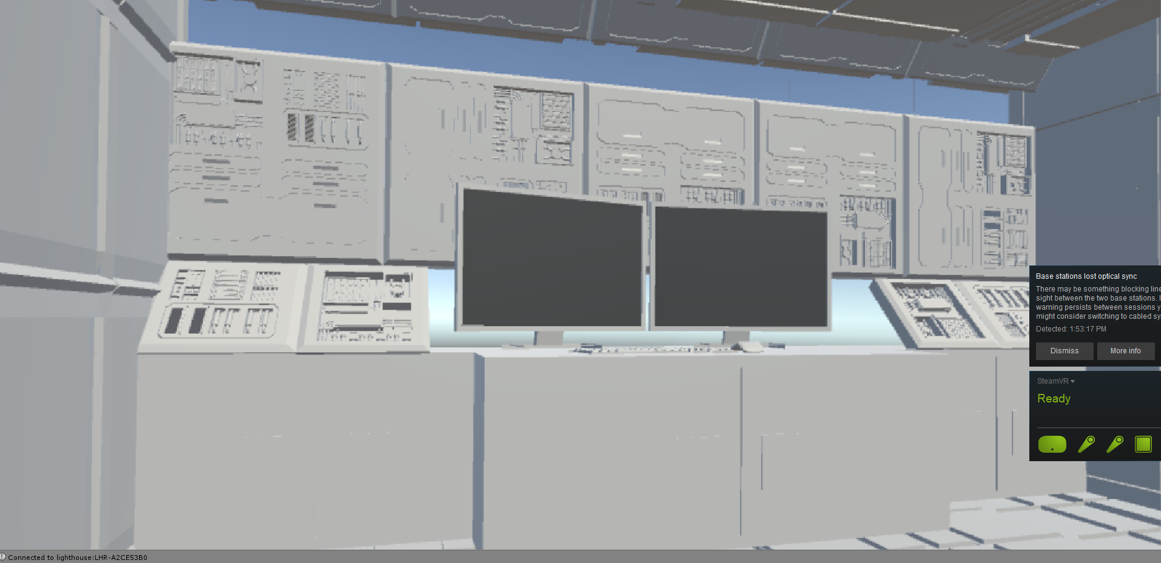
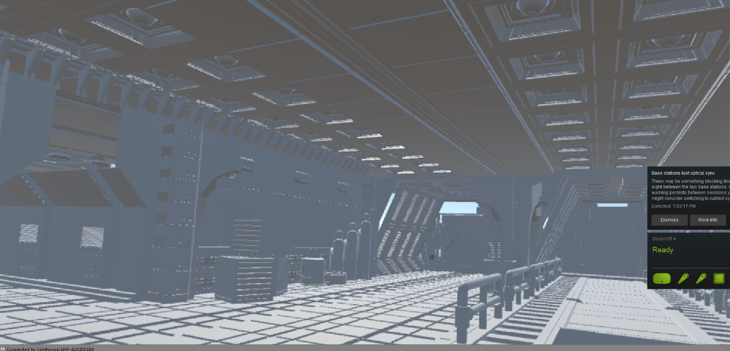
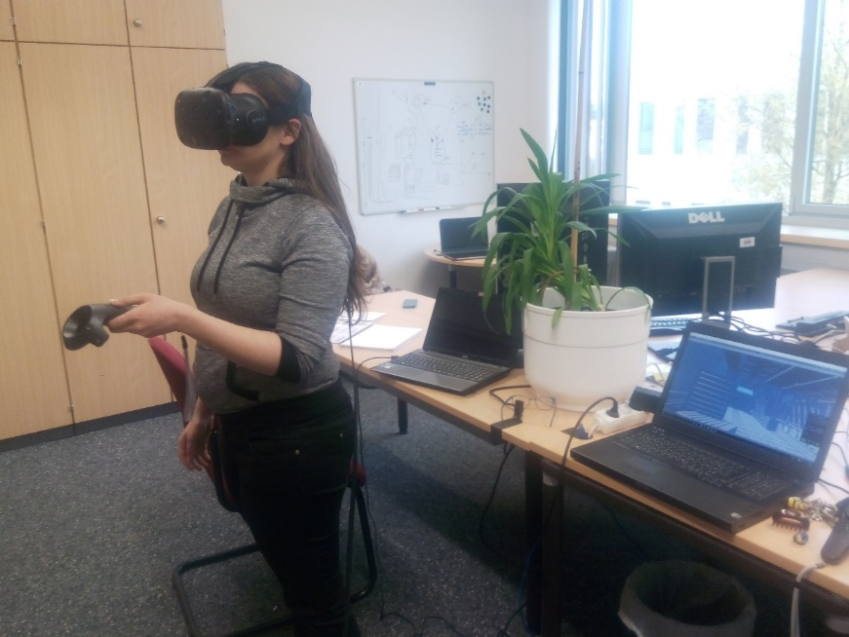
Setup mit HTC Vive
Unity mit SteamVR Plugin
Vive – Teleporter – Flafla2
(ersetzt durch NewtonVR)
ProBuilder Basic
The Lab Renderer

Slide 6
Ideen für Räume
Dunkler Raum – Spieler muss Taschenlampe finden
Raum mit zu wenig Sauerstoff – Spieler muss Sauerstoff finden
Laserstrahlen – Spieler muss richtige Kombination herasufinden
Spieler muss andere Menschen aus dem Labor befreien
Monster/Roboter werden auf Fliesband hergestellt – Spieler muss Kontrollraum finden um es abzuschalten

Slide 7
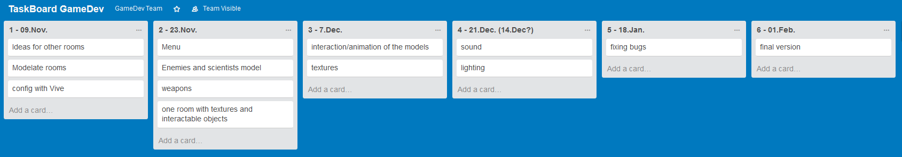
Unser Taskboard

